Slide 1
Районный конкурс педагогического мастерства на лучшую авторскую настольную игру
«Волшебный мир сказок»,
посвященный 225-летию со дня рождения А.С. Пушкина
Муниципальное бюджетное дошкольное образовательное учреждение
детский сад №35
Угадай - ка сказки А.С. Пушкина
Автор: воспитатель Спиненко Анастасия Владимировна

Slide 2
Образовательная область: познавательно-речевое развитие
Возрастная категория воспитанников: 5-7 лет
Цель: Развивать речь детей, активизировать словарный запас.
Задачи:
Закреплять знание сказок А.С. Пушкина.
Воспитывать интерес к творчеству русских писателей, любовь к книге, чтению.
Развивать коммуникативные навыки, самостоятельность в выборе деятельности, самоорганизацию, учить делиться знаниями.

Slide 3
Вариант 1: «Угадай сказку».
Задачи: Развивать умение вспоминать название сказки, находить нужный эпизод среди других картинок, собирать сказку по карточкам.
Закреплять умение узнавать ту или иную сказку, учить обосновывать свой выбор, называя основные эпизоды сказки, коротко рассказывать, о чем эта сказка.

Slide 4
Правила игры:
(В игре принимают участие от 3 до 6 человек.)

Slide 5
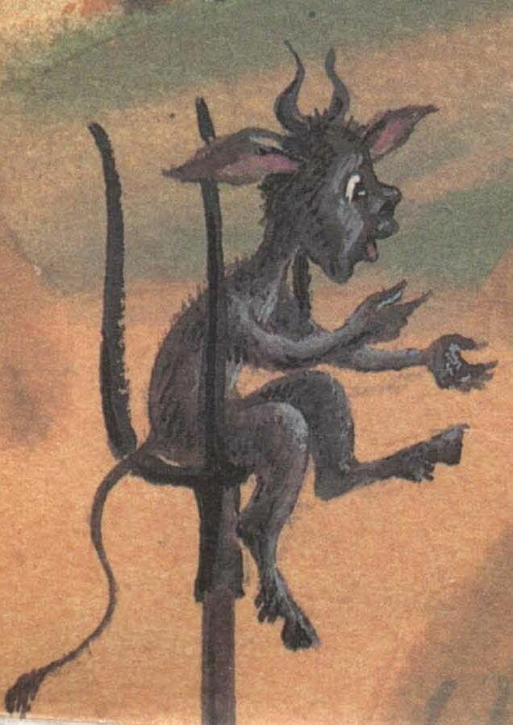
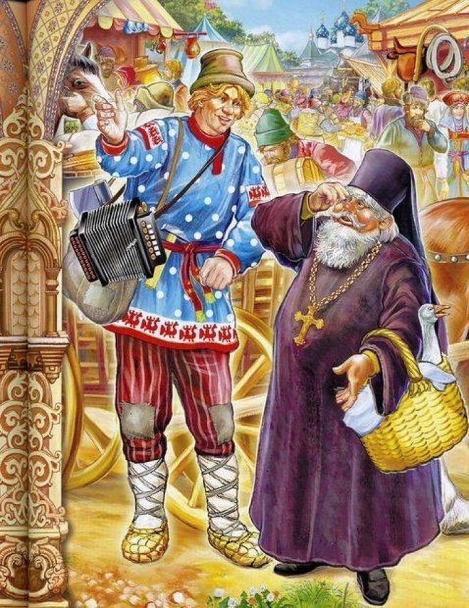
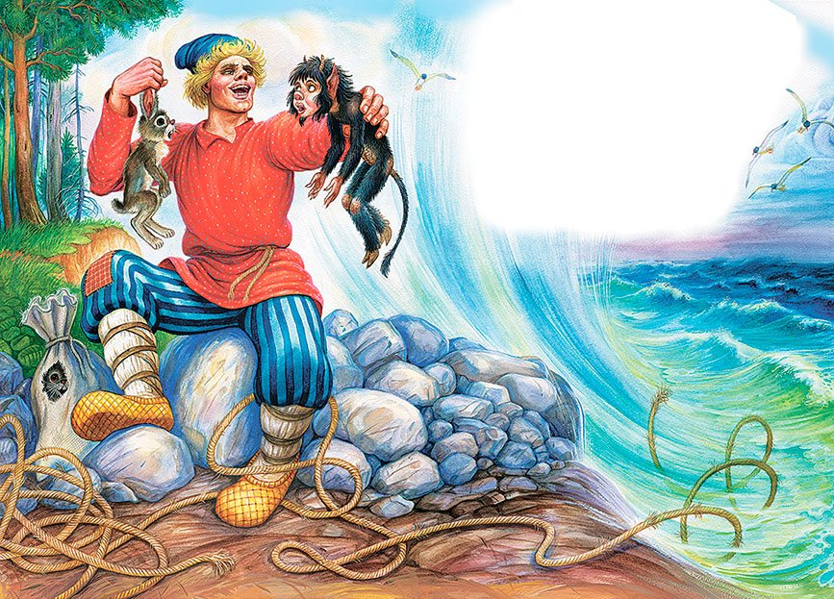
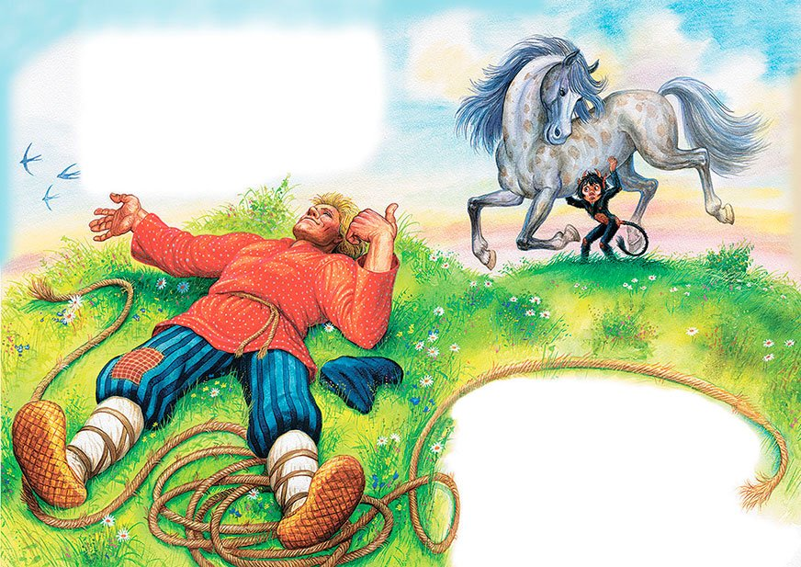
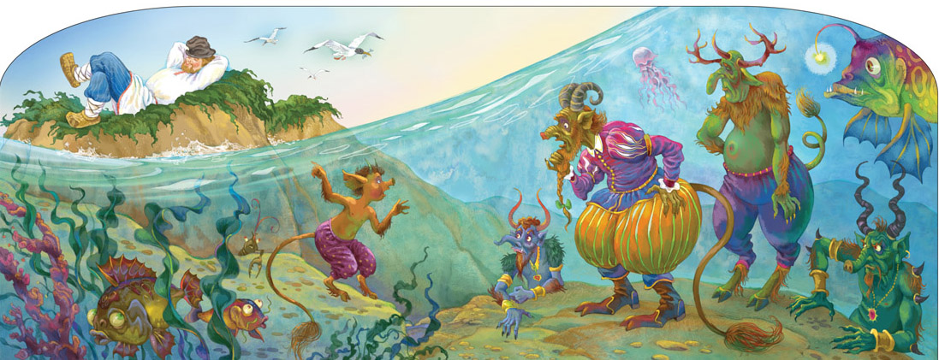

Slide 6
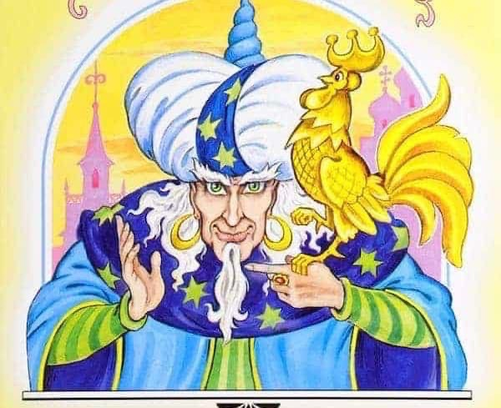
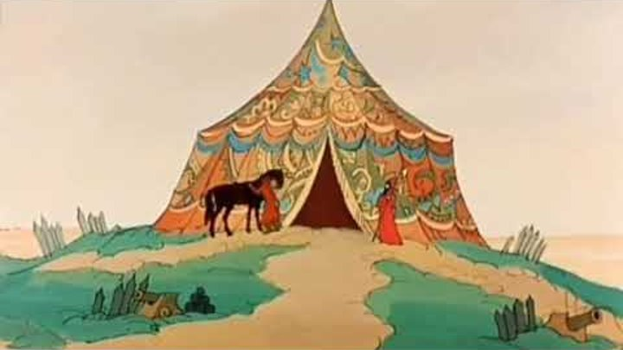
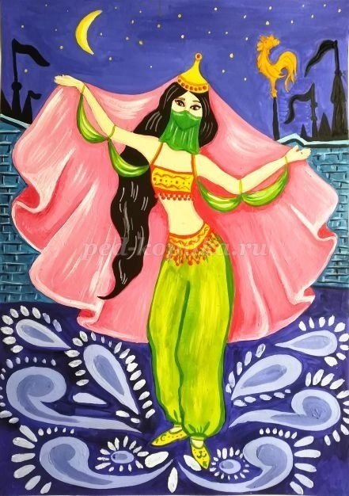
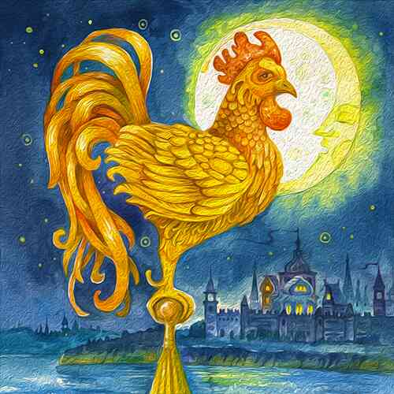
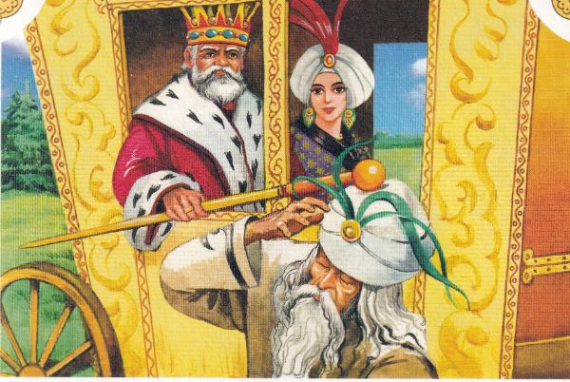

Slide 7
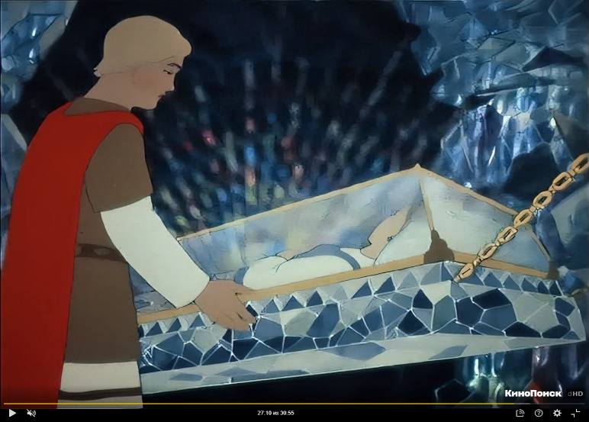
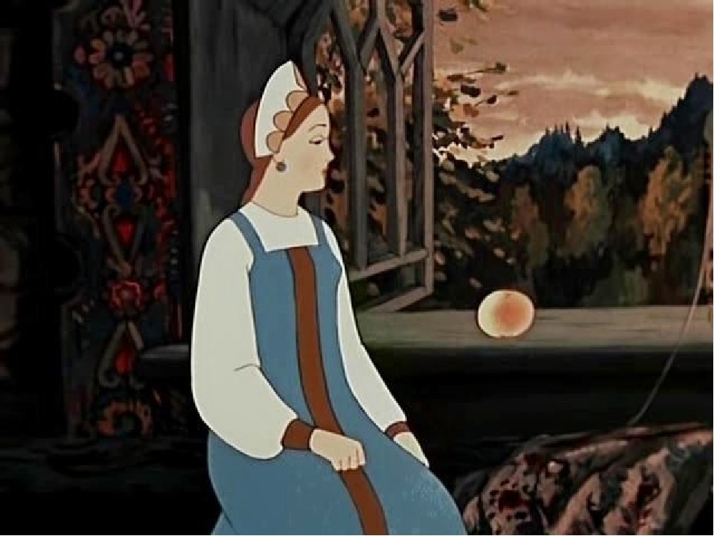
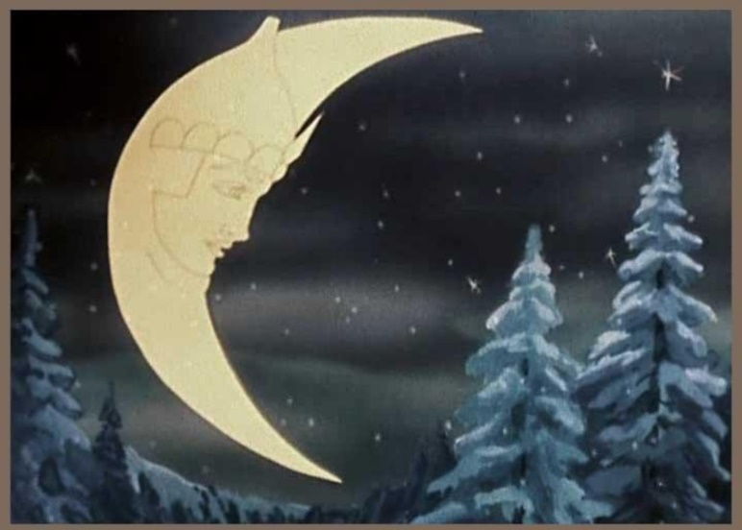
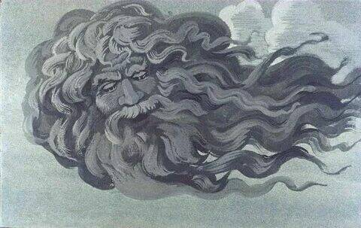
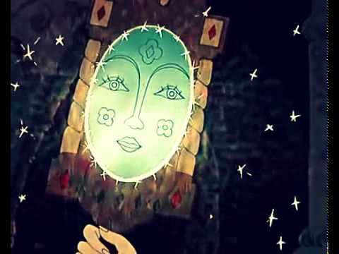

Slide 8
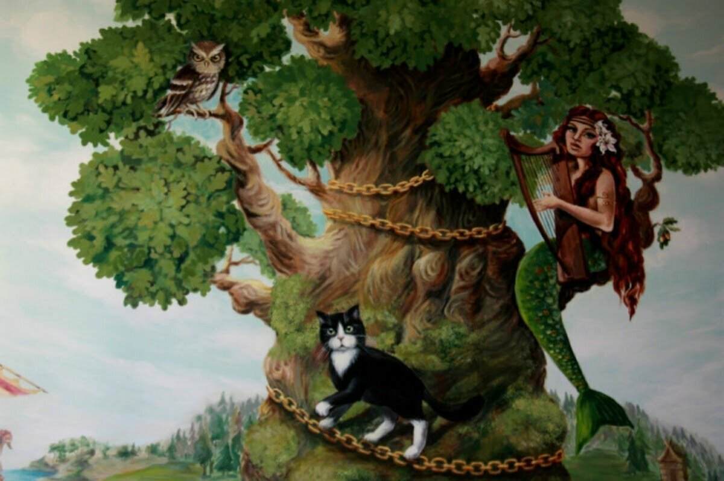
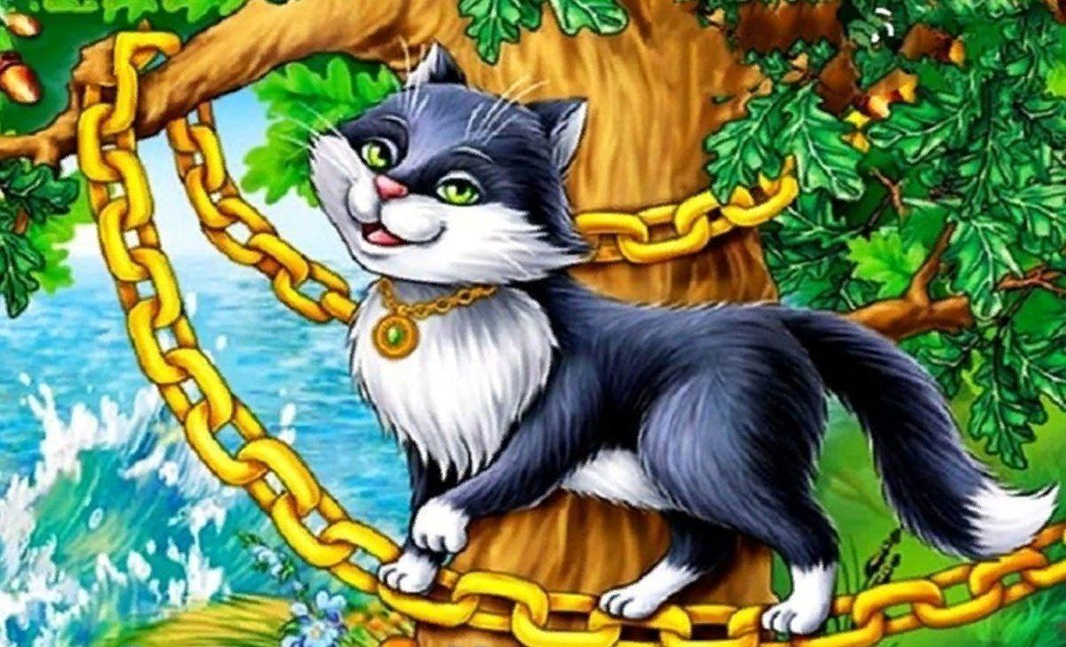
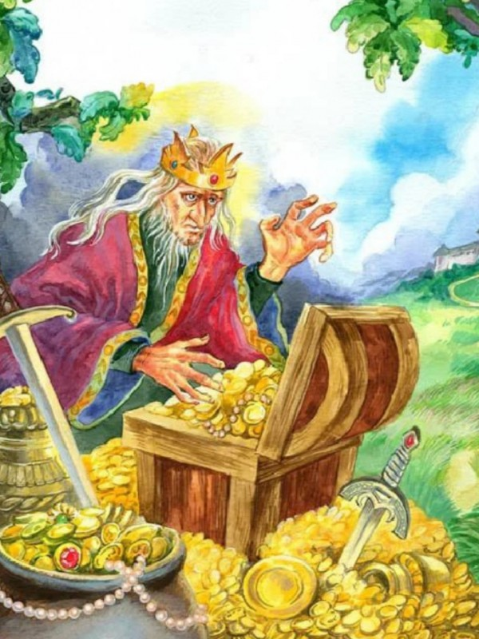
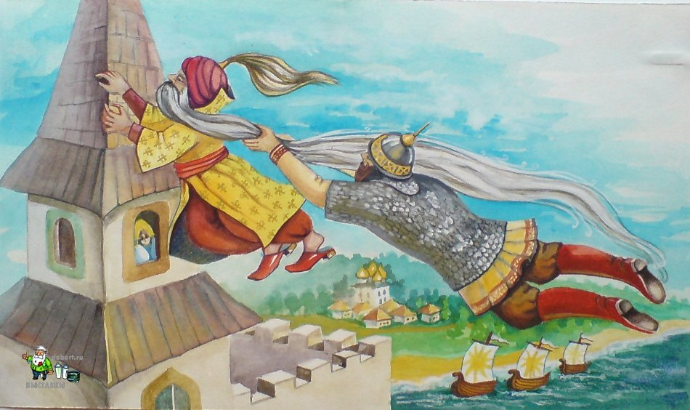
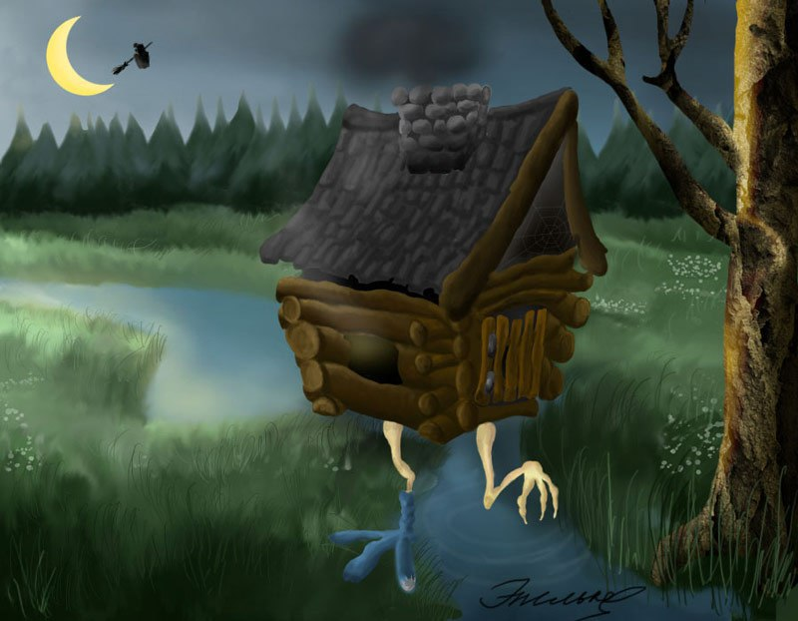

Slide 9
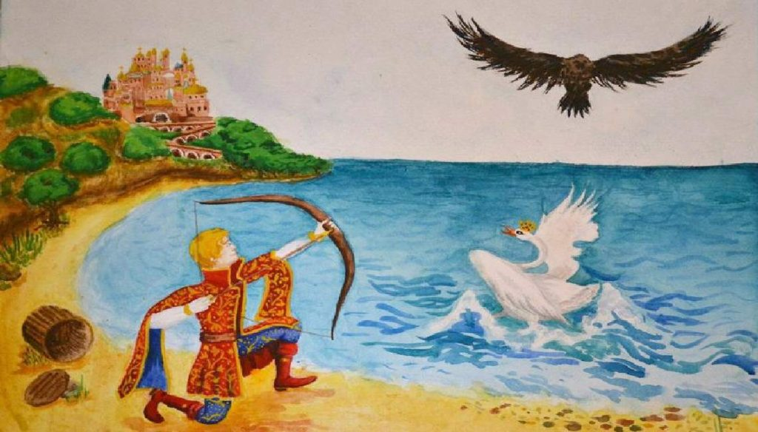
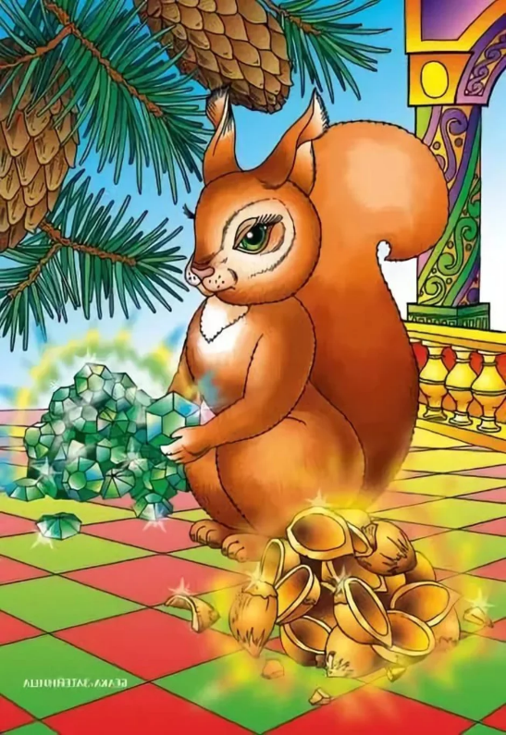
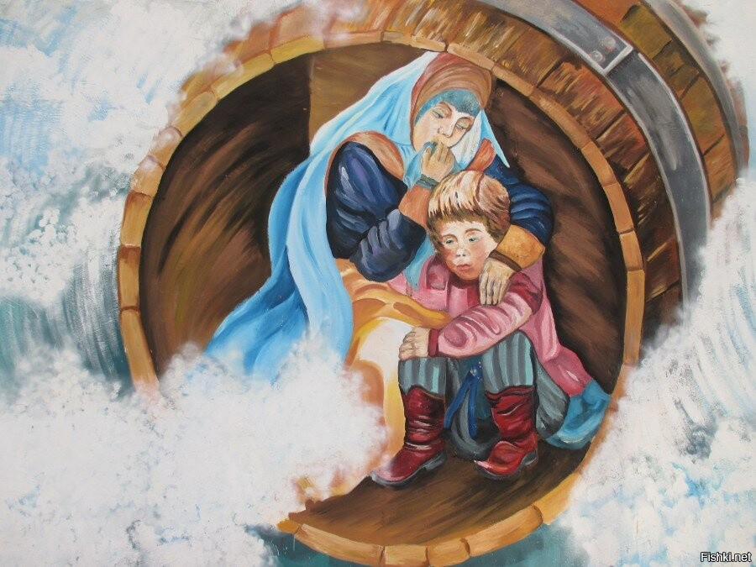
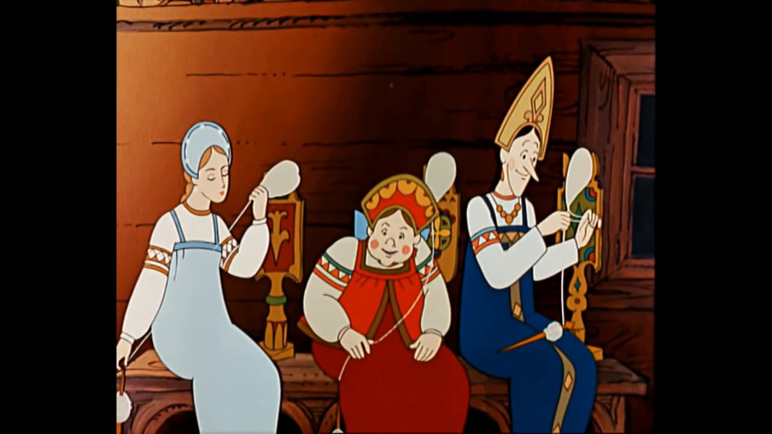

Slide 10
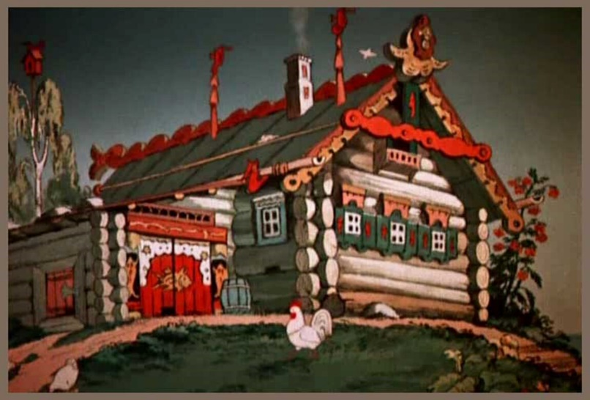
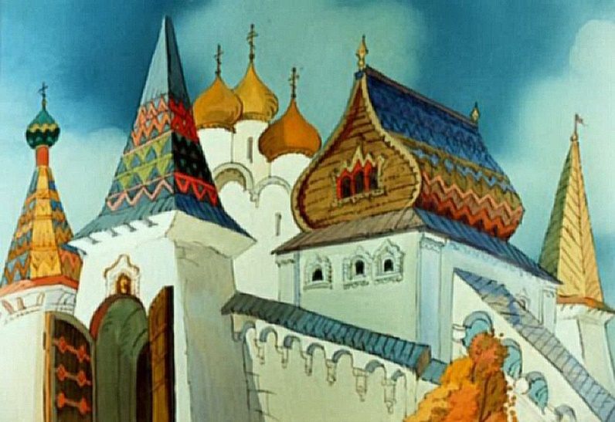
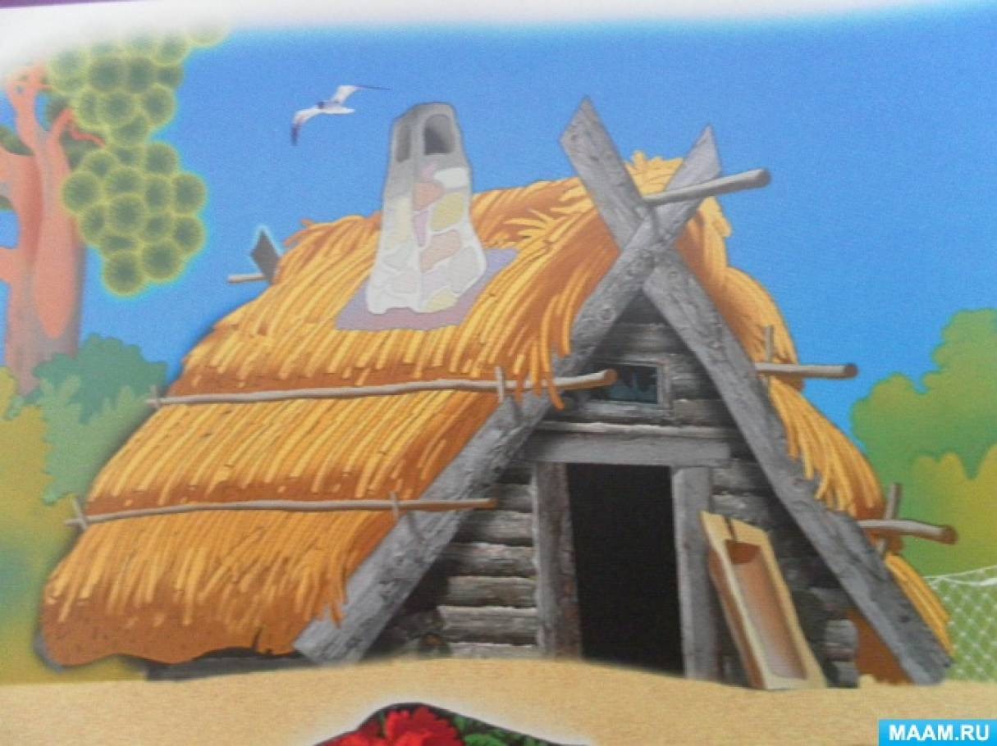
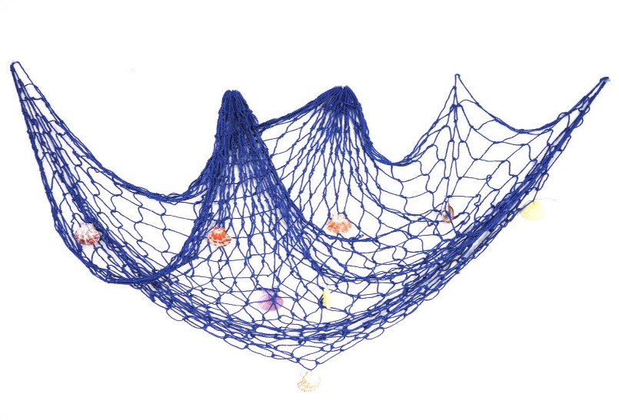
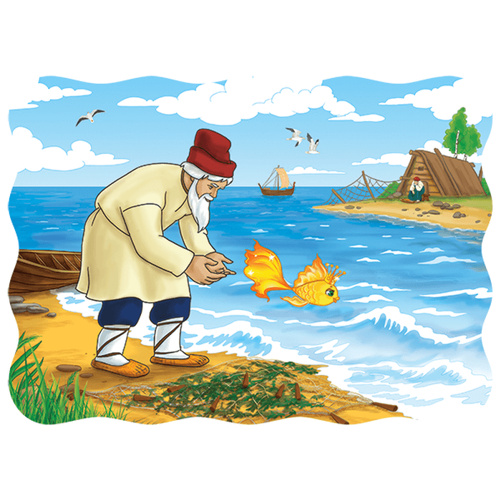

Slide 11
Вариант 2: «Кто я?».
Задачи: Развивать внимание, мышление, связную речь.
Учить называть героев сказок А.С. Пушкина и сказочные предметы, отгадывать их, задавая наводящие вопросы.
Минимальное количество участников 2 человека, максимальное – вся группа.

Slide 12
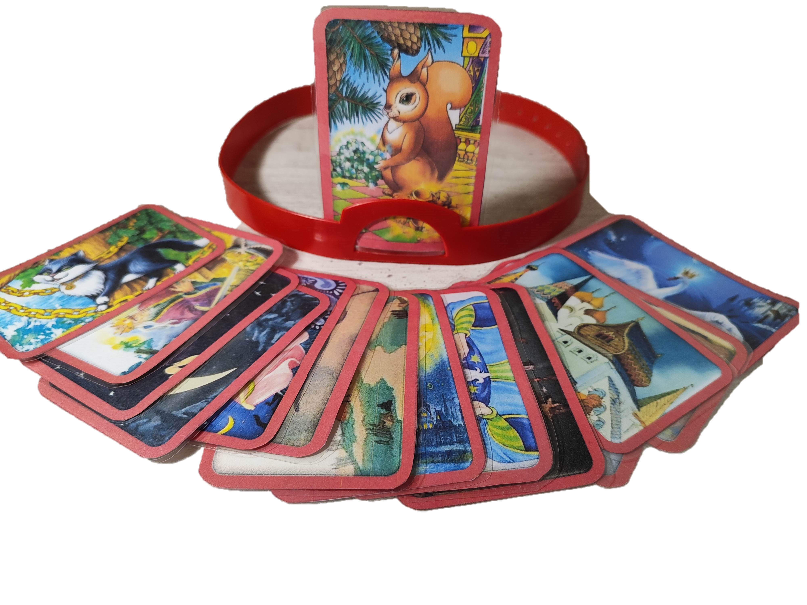
Примерные вопросы:
- я живая или неживая природа?
- я предмет мебели/посуда/жилище?
- я явление природы?
- я умею летать/ плавать?
- у меня 2 ноги/ хвост/клюв/плавники?
- я умею кричать кукареку/петь/рассказывать сказки?
- у меня есть рога и копыта?
- у меня 4 лапы?
- я умею щелкать орешки?
- у меня есть ступа?
- у меня есть корона?
- у меня много денег?

Slide 13
СПАСИБО ЗА ВНИМАНИЕ

